Slide 1
Sociální politika I. Aktéři, funkce, principy a nástroje sociální politiky
CZ.02.2.69/0.0/0.0/16_015/0002400
ROZVOJ VZDĚLÁVÁNÍ NA SLEZSKÉ UNIVERZITĚ V OPAVĚ

Slide 2
2. Aktéři, funkce, principy a nástroje sociální politiky.
aktéři sociální politiky
objekty sociální politiky
Např. sociálně politická opatření v oblasti vzdělávání jsou určena pro všechny (právo na vzdělání a rovný přístup ke vzdělání), jiná opatření jsou směrována pouze pro některé sociální skupiny pro jednotlivce (např. rodiny s dětmi, nezaměstnaní, nemocní apod.)
subjekty sociální politiky
Ti, kdo mají zájem, vůli, schopnosti, předpoklady, možnosti a prostředky k určité sociální činnosti či chování a kdo takové činnosti a chování může iniciovat a naplňovat (stát a jeho orgány, zaměstnavatelé a firmy, odbory, kraje a obce a jejich orgány, církve, občanské iniciativy, občané)
Ve svém celku tyto subjekty koncipují, připravují a realizují v rozdílné míře sociální politiku, která plyne především z povahy a obsahové rozdílnosti rozmanitých sociálně politických opatření.

Slide 3
2. Aktéři, funkce, principy a nástroje sociální politiky.
funkce sociální politiky
ochranná (historicky nejstarší, řešení vzniklých sociálních událostí)
rozdělovací a přerozdělovací (nejsložitější, určuje podíl jednotlivců na výsledku ekonomické činnosti a na společenském bohatství, dnes spočívá v modifikaci prvotního rozdělování, v přerozdělení toho, co již jednou bylo rozděleno trhem)
cíl: zajistit důstojné životní podmínky všem, zajistit všem rovné šance, zabezpečit fungování společenského systému (veřejná správa, školství, zdravotnictví, justice, obrana apod.), odstraňovat nedokonalosti konkurence
daně a sociální transfery – výsledkem je konečné rozdělení důchodů
příliš vysoká míra přerozdělování oslabuje podněty k práci a podnikání
příliš nízká míra přerozdělování může oslabit stabilitu a rozvojové možnosti společnosti

Slide 4
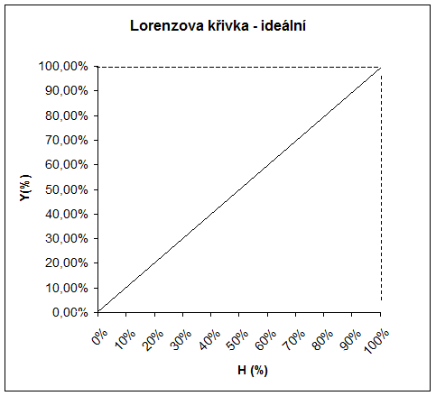
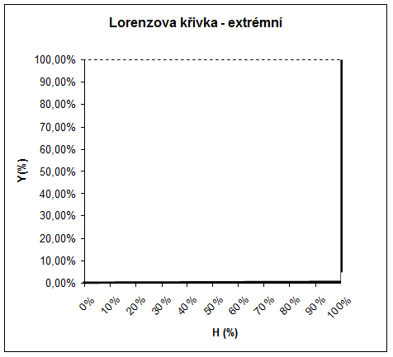
2. Aktéři, funkce, principy a nástroje sociální politiky.
Lorenzova křivka – absolutně rovnostářské rozdělení důchodu
Lorenzova křivka – absolutně nerovné rozdělení důchodu

Slide 5
2. Aktéři, funkce, principy a nástroje sociální politiky.
homogenizační
cílem je zmírňování sociálních rozdílů v životních podmínkách jedinců a sociálních skupin a odstraňování neodůvodněných rozdílů
nejde o nivelizaci, ale o poskytování stejných šancí,
stimulační
posláním je podporovat, podněcovat, vyvolávat žádoucí sociální jednání jednotlivců a sociálních skupin
preventivní
snahou je zabránit zcela nebo alespoň v co největší míře tomu, aby k nežádoucím sociálním situacím vůbec docházelo

Slide 6
2. Aktéři, funkce, principy a nástroje sociální politiky.
principy sociální politiky (pro volbu a interpretaci základních principů má význam obecné filozofické myšlení a tzv. sociálně politické doktríny)
liberalismus
staví na osobní svobodě a individuální odpovědnosti, sociální prospěch a blahobyt každého je závislý především na něm samém, jeho výkonu, osobním nasazení a ochotě nésti rizika
nepodporuje solidaritu státu a redistribuční procesy, protože ty vedou k útlumu ekonomických podnětů a aktivit
zdůrazňuje regulační schopnosti tržního mechanismu a jeho hladké fungování, které z hlediska uspořádání společnosti považuje za určující

Slide 7
2. Aktéři, funkce, principy a nástroje sociální politiky.
křesťanské sociální učení
vychází z křesťanské filosofie, za sociální situace není zodpovědný jen sám jedinec, ale v určité míře i společenský systém, který postavení jedince předurčuje
uznává osobní svobodu, ale zdůrazňuje, že bez mravního závazku neexistuje a že určitý díl odpovědnosti za sociální situaci ve společnosti padá i na mocné a bohaté
uznává nerovnost, ale ne každou považuje za žádoucí a spravedlivou
určující je odstranění bídy, a proto zdůrazňuje význam sociálních transferů a na křesťanském milosrdenství založených dobročinných a charitativních aktivit
zdůrazňuje fakt, že individuální svoboda musí být podřízena i obecnému prospěchu a dobru

Slide 8
2. Aktéři, funkce, principy a nástroje sociální politiky.
demokratický socialismus
usiluje o zajištění důstojných životních podmínek všem jedincům demokratickou cestou na základě přijetí určitých pravidel (převzetí značné míry sociální odpovědnosti za jedince státem, silný veřejný sektor a rozsáhlé přerozdělování solidarita)
v protikladu k liberální doktríně
silně zdůrazňuje rovnost a to nejen v občanských právech, ale i v právech sociálních

Slide 9
2. Aktéři, funkce, principy a nástroje sociální politiky.
princip sociální spravedlnosti
klíčový princip, spravedlnost lze vymezit pravidly, podle nichž jsou ve společnosti rozdělovány příjmy a bohatství a životní příležitosti a předpoklady (např. vzdělávat se, uplatnit se na trhu práce atd.) mezi jednotlivé občany, případně sociální skupiny
sociální spravedlnost je pojem relativní a k jeho řešení je třeba přistupovat zpravidla vždy z řady různých hledisek a přihlížet tak k podstatě a charakteru velice rozmanitých konkrétních sociálních situací
pro posouzení sociální spravedlnosti rozlišují hlediska či principy výkonu a zásluhy, souladu mezi vstupy a výstupy, rovnosti, rovných příležitostí a sociální potřebnosti
neexistuje obecně akceptovaná definice či představa toho, co je a co není sociálně spravedlivé,
sociální spravedlnosti tak může být vtisknuta velice subjektivní pečeť, vzdálená od jejího objektivního nazírání, které je vedeno především myšlenkami humanismu, dobra a prospěchu lidstva

Slide 10
2. Aktéři, funkce, principy a nástroje sociální politiky.
princip sociální solidarity
solidarita je výrazem lidského porozumění a pospolitosti, vzájemné soudržnosti a odpovědnosti. Je vedena úsilím o sjednocování zájmů, zejména pokud jde o hmotné životní podmínky, a to na základě svobodné vůle lidí a jejich ochoty podřídit se zájmům širšího společenství
T. G. Masaryk: "Solidarita je etickým příkazem, neboť člověk je dlužníkem společnosti, a zříká-li se svých práv, privilegií ve shodě s ideou solidarity, je to jen splácení dluhu za prospěch, který skýtá společnost jednotlivci, rovněž jako dluh generacím minulým, jejichž statky nakupené pílí jsou mu k dispozici, a povinností všech lidí je solidárně pracovat na rozhojnění tohoto bohatství".
solidarita mezinárodní, celostátní, místní (regionální), rodin a jednotlivců

Slide 11
2. Aktéři, funkce, principy a nástroje sociální politiky.
princip subsidiarity
každý povinen nejdříve pomoci sám sobě, nemá-li tuto možnost, musí mu pomoci rodina, rodině rovněž přísluší, aby si pomohla sama svými silami a teprve dostane-li se do velkých obtíží, volá na pomoc jiná společenství, teprve na posledním místě je k pomoci vyzýván stát – jeho povinností je primárně pečovat o vytvoření podmínek, aby si každý mohl pomoci vlastním přičiněním a sám pomáhá až na posledním místě, jsou-li ostatní možnosti pomoci vyčerpány
v moderních společnostech chápán jako princip spojující osobní odpovědnost se solidaritou

Slide 12
2. Aktéři, funkce, principy a nástroje sociální politiky.
princip ekvivalence
ekvivalence znamená rovnocennost, něco, co má stejnou platnost nebo hodnotu
člověk by měl usilovně pracovat a využívat svých schopností a dispozic k tomu, aby se uplatnil na trhu práce a obstál v konkurenci
Práce jedince je vždy odměněna a oceněna např. mzdou, důchody, prestiží a to v takové míře, do jaké své úsilí vynaložil. Tento člověk je tedy schopný zajistit svou existenci a nezávislost bez pomoci státu, nepožaduje žádnou sociální pomoc.
Pokud dojde u jedince k ekonomickému selhání a stane se nesoběstačným, je to příčinou jeho vlastního selhání, jeho nedostatečného úsilí a musí si sám nést důsledky jako je např. ztráta příjmu, majetku nebo chudoba. Tito jedinci jsou odkázání na charitu a dobročinnost prostřednictvím sociální solidarity.

Slide 13
2. Aktéři, funkce, principy a nástroje sociální politiky.
princip participace
jde o to, aby lidé měli reálnou možnost podílet se na tom, co bezprostředně ovlivňuje jejich život (např. zdraví, zajištění v nemoci, ve stáří atd.)
bez ztotožnění se lidí se sociálně politickými opatřeními jsou efekty těchto opatření omezené
naplňování principu participace je dlouhodobým procesem, který lze charakterizovat jako přechod od člověka - převážně objektu sociální politiky - k člověku, jako plnoprávnému, odpovědnému a respektovanému subjektu
člověk přestává být pasivním příjemcem sociálně politických opatření (převážně státu), ale sám se na jejich tvorbě podílí a spolurozhoduje o jejich realizaci - předpoklad jedinci jsou dobře vzdělaní a informovaní, uvědomují si svá práva i zodpovědnost, jsou dostatečně vyspělí pro odpovědné jednání
širší uplatňování principu participace je záležitostí vyspělých společenství

Slide 14
2. Aktéři, funkce, principy a nástroje sociální politiky.
nástroje sociální politiky
právní normy (Ústava ČR, Listina lidských práv a svobod, zákony, nařízení vlády, vyhlášky ministerstev a ostatních ústředních orgánů státní správy, vyhlášky orgánů samosprávy, kolektivní smlouvy)
ekonomické nástroje – opatření, směřující k ovlivňování a přerozdělování disponibilních zdrojů tak, aby bylo dosaženo stanovených cílů
fiskální nástroje - ve formě transferů na straně jedné a úlevy na straně druhé, které se poskytují různým sociálním skupinám obyvatelstva (mladiství, studující, invalidé, starobní důchodci apod.)
úvěrové nástroje – poskytování různých zvýhodněných půjček pro ovlivnění různých sociálních situací či událostí zájmových sociálních skupin obyvatelstva,
cenová politika – ve formě dekomodifikací vybraných statků a služeb pro zájmové sociální skupiny obyvatelstva nebo ve formě cenové regulace vybraných statků a služeb,
sociální dokumenty (koncepce, plány, programy a projekty organizací a institucí, jimiž se stanovují cíle sociální politiky a způsoby jejich dosahování)
nátlakové akce, které se užívají k prosazování zájmů některých sociálních skupin (např. stávky, petiční akce).

